Slide 1
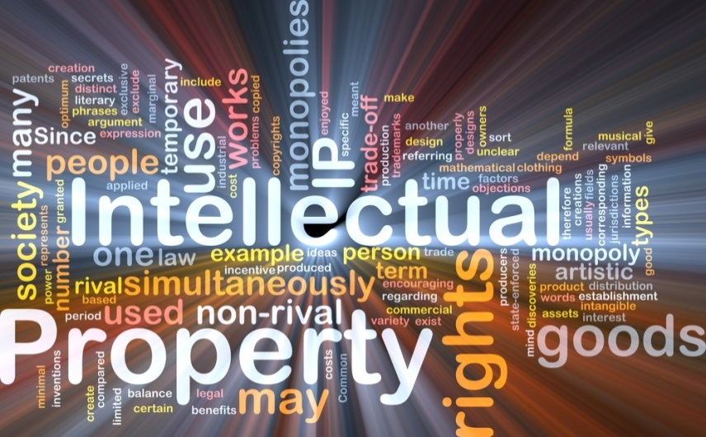
Понятие интеллектуальной собственности
Румянцева А.М.
Управление интеллектуальной собственностью Руководитель проектов

Slide 2
Что такое ИС?
результаты средства
интеллектуальной индивидуализации:
деятельности: -товарные знаки
-произведения -коммерческое обозначение
-программы для ЭВМ -фирменное наименование
-исполнения, фонограммы -наименование мест
-передачи вещательных организаций происхождения товаров
-изобретения , полезные модели,
промышленные образцы
-селекционные достижения
-ТИМС
-ноу-хау

Slide 3
Объекты авторского права
произведения науки, литературы и искусства;
программы для ЭВМ;
базы данных.

Slide 4
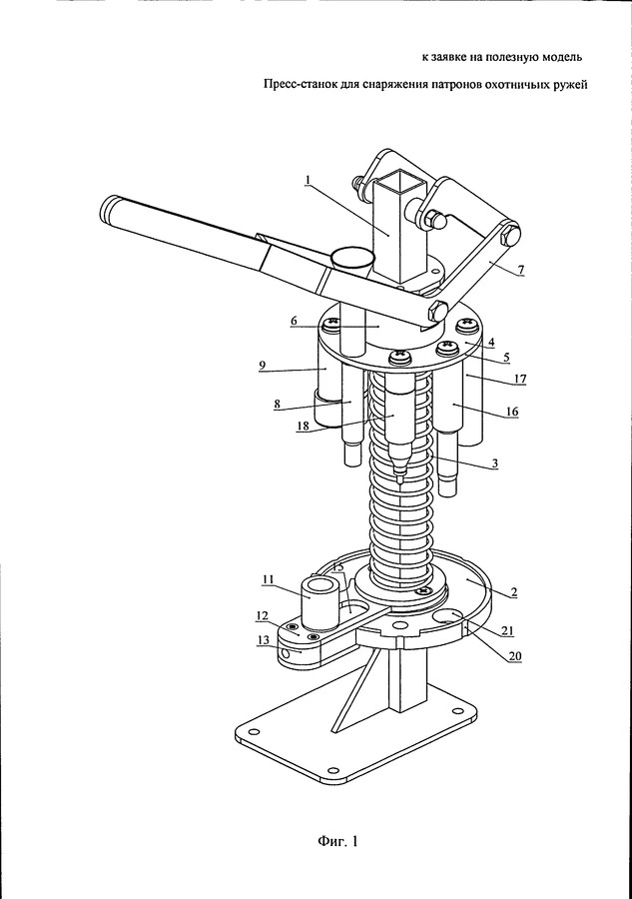
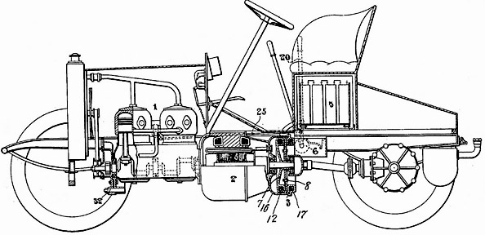
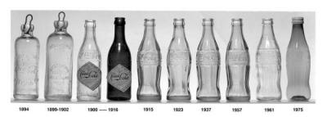
Объекты патентного права
изобретения
продукт способ изобретение на
применение
полезные модели;
промышленные образцы.

Slide 5
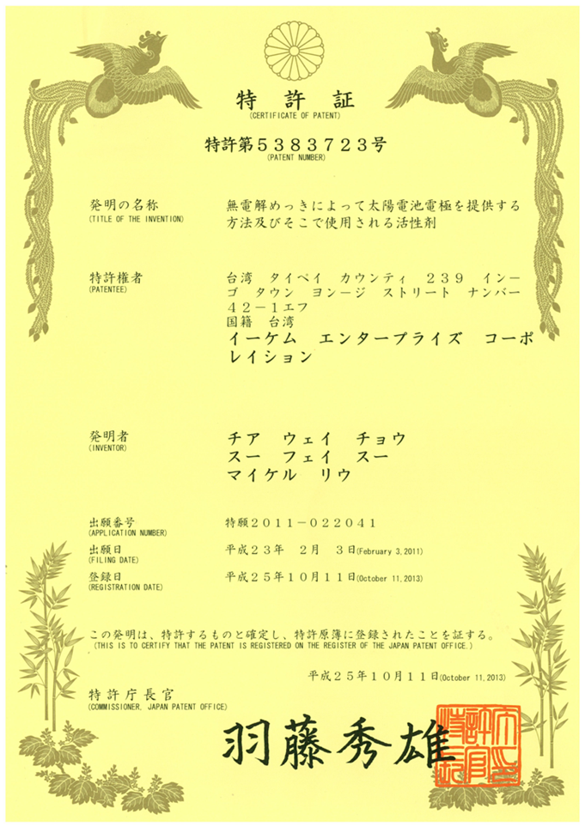
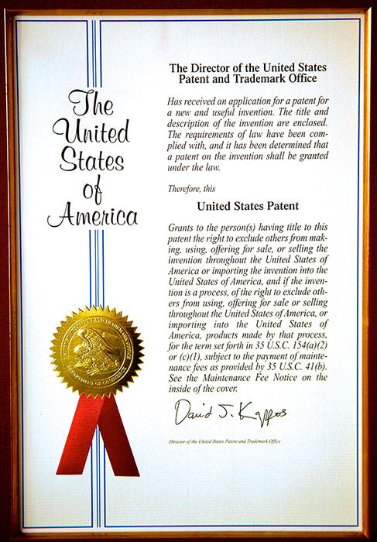
Патент

Slide 6
Спасибо за внимание!

